Slide 1
模式识别
人工智能与自动化学院

Slide 2

第十讲 神经网络到深度学习(From Neural Networks to Deep Learning)
10.1 神经网络动机 (Motivation of Neural Networks)
10.2 神经网络模型(Neural Network Hypothesis)
10.3 神经网络学习 (Neural Network Learning)
10.4 深度神经网络 (Deep Neural Networks)
人工智能与自动化学院

Slide 3
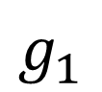
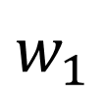
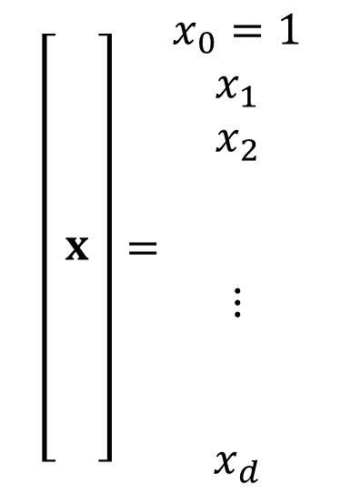
10.1 神经网络动机
多个感知器的线性集成(Linear Aggregation of Perceptrons)
$$g_{1}$$
$$\left[\begin{matrix} \\ \begin{matrix}\begin{matrix} \\ \\ \end{matrix} \\ x \\ \begin{matrix} \\ \\ \end{matrix}\end{matrix} \\ \end{matrix}\right]=\begin{matrix}\begin{matrix}x_{0}=1 \\ x_{1} \\ x_{2}\end{matrix} \\ \begin{matrix} \\ \\ ⋮\end{matrix} \\ \begin{matrix} \\ \\ x_{d}\end{matrix}\end{matrix}$$
$$w_{1}$$
人工智能与自动化学院

Slide 4
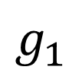
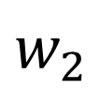
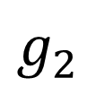
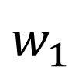
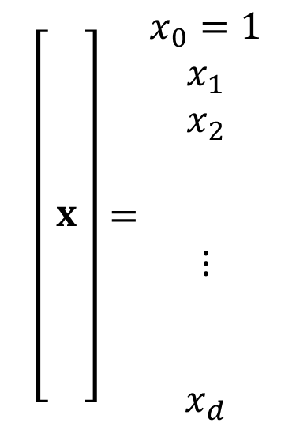
10.1 神经网络动机
多个感知器的线性集成(Linear Aggregation of Perceptrons)
$$g_{1}$$
$$\left[\begin{matrix} \\ \begin{matrix}\begin{matrix} \\ \\ \end{matrix} \\ x \\ \begin{matrix} \\ \\ \end{matrix}\end{matrix} \\ \end{matrix}\right]=\begin{matrix}\begin{matrix}x_{0}=1 \\ x_{1} \\ x_{2}\end{matrix} \\ \begin{matrix} \\ \\ ⋮\end{matrix} \\ \begin{matrix} \\ \\ x_{d}\end{matrix}\end{matrix}$$
$$w_{1}$$
$$w_{2}$$
$$g_{2}$$
人工智能与自动化学院

Slide 5
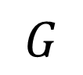
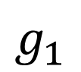
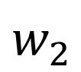
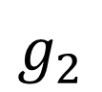
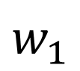
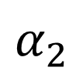
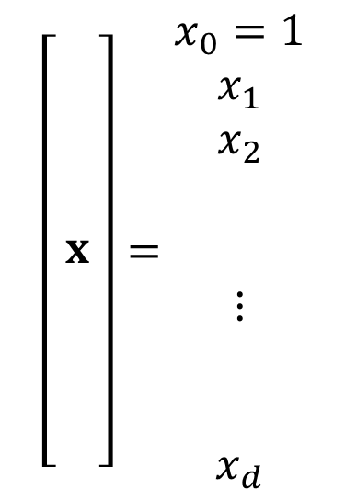
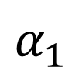
10.1 神经网络动机
多个感知器的线性集成(Linear Aggregation of Perceptrons)
$$g_{1}$$
$$\left[\begin{matrix} \\ \begin{matrix}\begin{matrix} \\ \\ \end{matrix} \\ x \\ \begin{matrix} \\ \\ \end{matrix}\end{matrix} \\ \end{matrix}\right]=\begin{matrix}\begin{matrix}x_{0}=1 \\ x_{1} \\ x_{2}\end{matrix} \\ \begin{matrix} \\ \\ ⋮\end{matrix} \\ \begin{matrix} \\ \\ x_{d}\end{matrix}\end{matrix}$$
$$α_{1}$$
$$w_{1}$$
$$G$$
$$w_{2}$$
$$α_{2}$$
$$g_{2}$$
人工智能与自动化学院

Slide 6
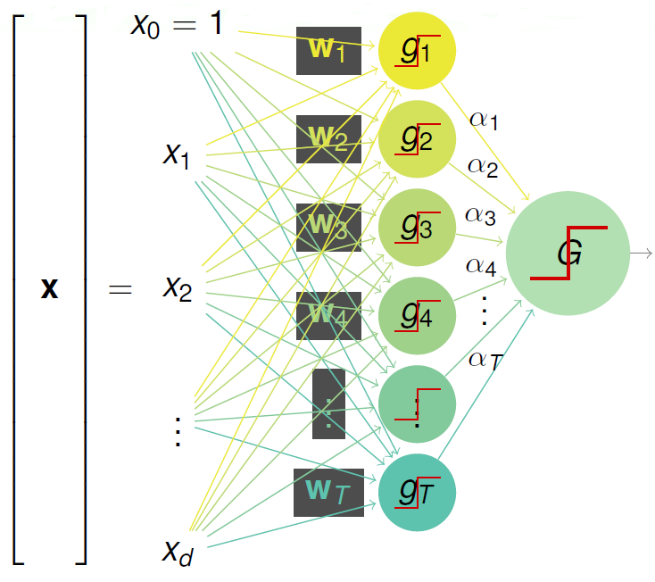
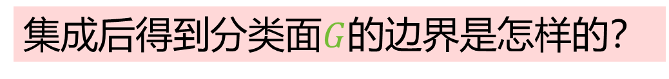
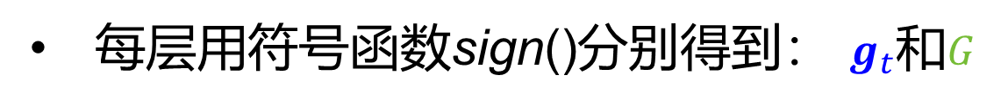
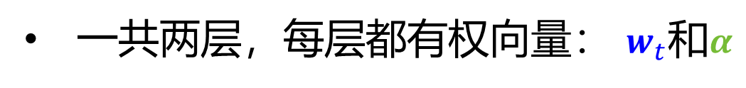
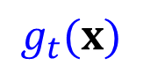
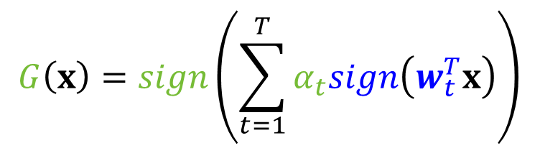
10.1 神经网络动机
多个感知器的线性集成(Linear Aggregation of Perceptrons)
$$G\left(x\right)=sign\left(\sum_{t=1}^{T}{α_{t}sign\left(w_{t}^{T}x\right)}\right)$$
$$g_{t}(x)$$
一共两层，每层都有权向量： $w_{t}$和$α$
每层用符号函数sign()分别得到： $g_{t}$和$G$
集成后得到分类面$G$的边界是怎样的？
人工智能与自动化学院

Slide 7
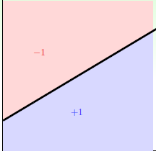
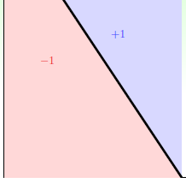
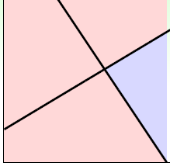
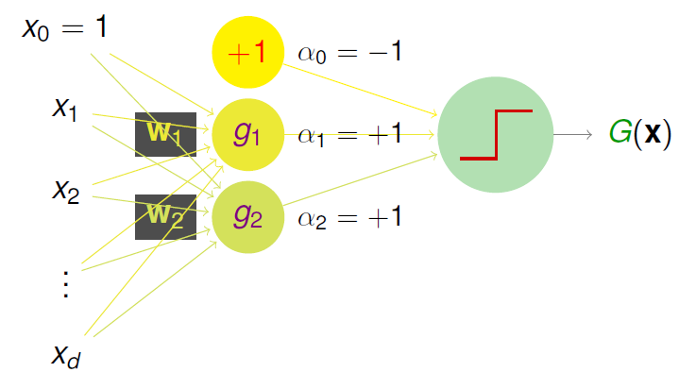
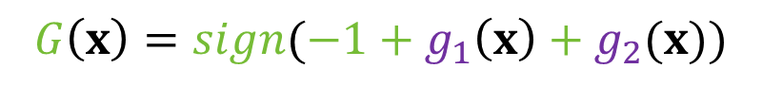
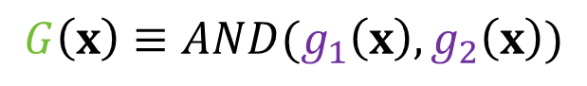
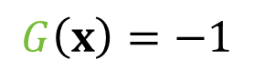
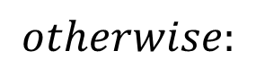
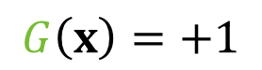
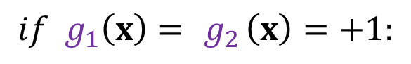
10.1 神经网络动机
用集成方式实现逻辑运算
$$G\left(x\right)=sign(−1+g_{1}\left(x\right)+g_{2}(x))$$
$$if{ g}_{1}\left(x\right)={ g}_{2}\left(x\right)=+1:$$
$$G\left(x\right)=+1$$
$$otherwise:$$
$$G\left(x\right)=−1$$
集成也能实现逻辑运算OR、NOT
$$G\left(x\right)≡AND(g_{1}\left(x\right),g_{2}\left(x\right))$$
人工智能与自动化学院

Slide 8
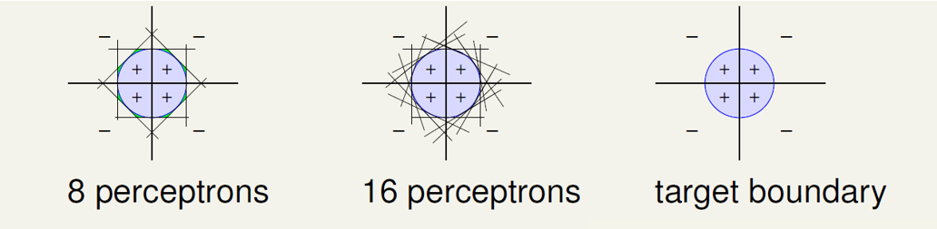
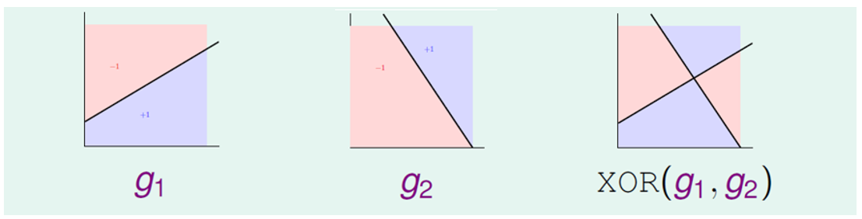
10.1 神经网络动机
两层集成的强大能力：
足够多的感知器可得到光滑的非线性分类面
两层集成的不足：
在两层结构下，做不到“线性可分”，无法实现“异或(XOR)”逻辑
人工智能与自动化学院

Slide 9
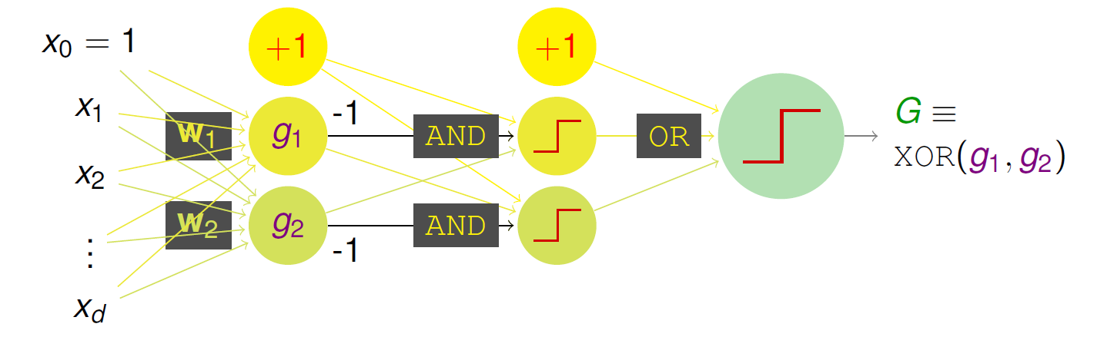
10.1 神经网络动机
如何实现“异或”逻辑？
途径1：非线性变换
途径2：在两层实现简单逻辑基础上，再增加层数
$$XOR\left(g_{1},g_{2}\right)=OR(AND\left(−g_{1},g_{2}\right)+AND\left(g_{1},{−g}_{2}\right))$$
多层感知机—基本的神经网络
感知器
感知器集成
多层感知机
人工智能与自动化学院

Slide 10
第十讲 神经网络到深度学习(From Neural Networks to Deep Learning)
10.1 神经网络动机 (Motivation of Neural Networks)
10.2 神经网络模型参数空间(Neural Network Hypothesis)
10.3 神经网络学习 (Neural Network Learning)
10.4 深度神经网络 (Deep Neural Networks)
人工智能与自动化学院

Slide 11
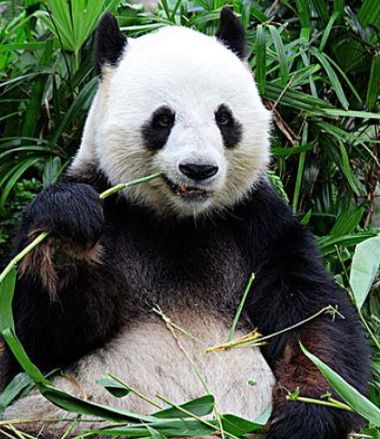
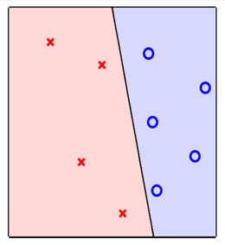


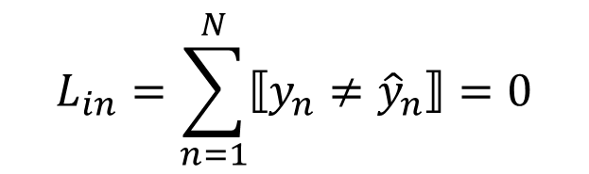
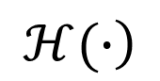
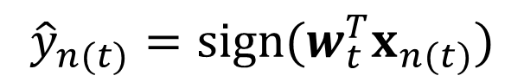
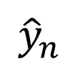
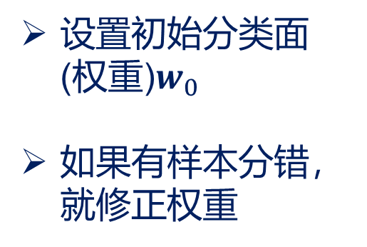
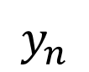

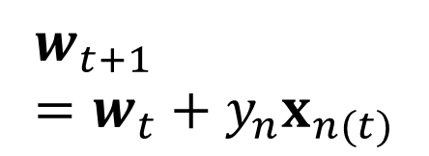
10.2 神经网络模型参数空间
感知器算法再回顾
线性可分
输入图像
特征表达
$${\hat{y}}_{n(t)}=sign(w_{t}^{T}x_{n(t)})$$
算法收敛：
分类器模型
分类器
模型参数空间
$$g$$
$$L_{in}=\sum_{n=1}^{N}{⟦y_{n}≠{\hat{y}}_{n}⟧}=0$$
$${\hat{y}}_{n}$$
$$\left.ℋ(∙\right)$$
预测结果
真实结果
$$𝓐$$
损失函数
参数优化
设置初始分类面(权重)$w_{0}$
如果有样本分错，就修正权重
$$y_{n}$$
$$w_{t+1}=w_{t}+y_{n}x_{n(t)}$$
误差度量
$$f$$
人工智能与自动化学院

Slide 12
10.2 神经网络模型参数空间
神经网络模型
输入图像
特征表达
神经网络模型参数空间？
分类器模型
分类器
模型参数空间
$$g$$
$${\hat{y}}_{n}$$
$$\left.ℋ(∙\right)$$
预测结果
真实结果
$$𝓐$$
损失函数
参数优化
$$y_{n}$$
误差度量
$$f$$
人工智能与自动化学院

Slide 13
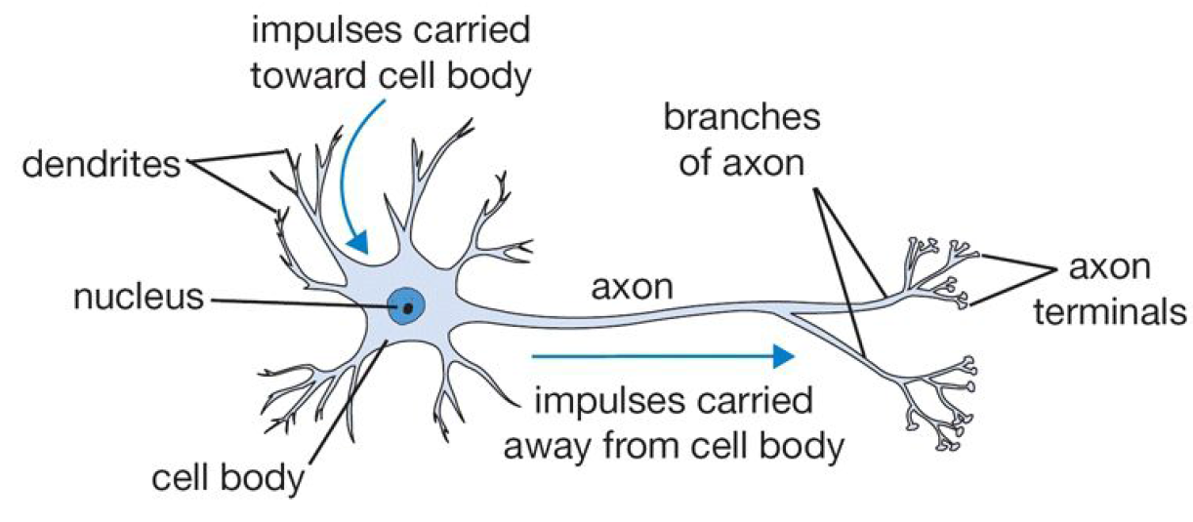
10.2 神经网络模型参数空间
神经网络(Neural Networks)：
人工智能与自动化学院

Slide 14
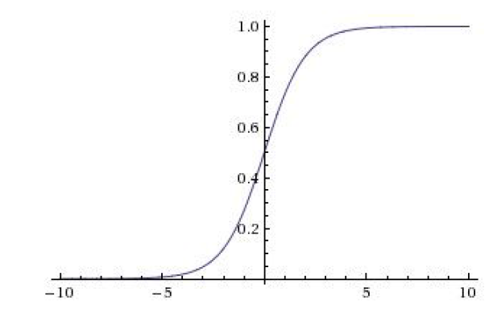
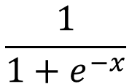
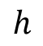
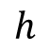
10.2 神经网络模型参数空间
神经网络(Neural Networks)：
Sigmoid 激活函数
(Sigmoid activation function)
$$h$$
$$h$$
$$\frac{1}{1+e^{−x}}$$
人工智能与自动化学院

Slide 15

10.2 神经网络模型参数空间
神经网络(Neural Networks)：
neuron
Layer 1
Layer 2
Layer L
……
……
……
……
……
……
……
……
……
人工智能与自动化学院

Slide 16

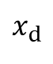
10.2 神经网络模型参数空间
全链接前馈神经网络(Fully Connect Feedforward Network)：
neuron
Input
Layer 1
Layer 2
Layer L
Output
……
y₁
……
……
……
y₂
……
……
……
……
……
……
$$x_{d}$$
……
y_{K}
Input Layer
Output Layer
Hidden Layers
人工智能与自动化学院

Slide 17
10.2 神经网络模型参数空间
全链接前馈神经网络(Fully Connect Feedforward Network)：
neuron
Input
Layer 1
Layer 2
Layer L
Output
……
y₁
……
……
……
y₂
Softmax
……
……
……
……
……
……
$$x_{d}$$
……
y_{K}
Input Layer
Output Layer
= Multi-class Classifier
Hidden Layers
人工智能与自动化学院

Slide 18










10.2 神经网络模型参数空间
全链接前馈神经网络(Fully Connect Feedforward Network)：
Input
Layer 1
Layer L-1
+1
+1
$$+1$$
Layer L
Output
……
y₁
W¹
W²
W^{L}
……
y₂
Softmax
……
……
……
……
……
$$x_{m}$$
$$x_{d}$$
$$\text{x}$$
$${\text{x}}^{1}$$
……
$$Y$$
y_{K}
$${\text{x}}^{L−1}$$
x
W^{L}
$${\text{x}}^{L−1}$$
+
$$∅\left( \right)$$
W¹
+
$$∅\left( \right)$$
人工智能与自动化学院

Slide 19





10.2 神经网络模型参数空间
全链接前馈神经网络(Fully Connect Feedforward Network)：
Input
Layer 1
Layer L-1
+1
+1
$$+1$$
Layer L
Output
b¹
b²
b^{L}
y₁
……
W¹
W²
W^{L}
……
y₂
Softmax
……
……
……
……
……
$$x_{m}$$
$$x_{d}$$
$$\text{x}$$
$${\text{x}}^{1}$$
……
$$Y$$
y_{K}
$${\text{x}}^{L−1}$$
W¹
$$\text{x}$$
b¹
W^{L}
b^{L}
+
+
$${\text{x}}^{L−1}$$
$$∅\left( \right)$$
$$∅\left( \right)$$
人工智能与自动化学院

Slide 20












10.2 神经网络模型参数空间
神经网络模型：
为简单起见，输出端考虑二分类问题
为简单起见，输出层选择线性回归模型
Output: $S=w^{T}φ^{\left(2\right)}(φ^{\left(1\right)}(x))$
$$L_{in}=\frac{1}{N}\sum_{n=1}^{N}{{\left(S−y_{n}\right)}^{2}}$$
线性分类(感知器)：
线性回归：
逻辑斯蒂回归：
$$h(x)=sign(w^{T}x)$$
$$h(x)=w^{T}x$$
$$h(x)=θ(w^{T}x)$$
$$L_{in}=\sum_{n=1}^{N}{⟦y_{n}≠{\hat{y}}_{n}⟧}$$
$$L_{in}=\frac{1}{N}\sum_{n=1}^{N}{{\left(w^{T}x_{n}−y_{n}\right)}^{2}}$$
$$L_{in}=\frac{1}{N}\sum_{n=1}^{N}{ln⁡(1+exp\left(−y_{n}w^{T}x_{n}\right))}$$
人工智能与自动化学院

Slide 21





10.2 神经网络模型参数空间
激活(activation)/变换(transformation)函数：
激活函数可以是任意形式吗？
线性网络，作用不大
$$s=w^{\left(3\right)}\left(w^{\left(2\right)}\left(w^{\left(1\right)}x+b^{\left(1\right)}\right)+b^{\left(2\right)}\right)+b^{(3)}$$
$$=Wx+b$$
NP难问题，难以获得最佳的$w$
$$s=w^{\left(3\right)}φ\left(w^{\left(2\right)}φ\left(w^{\left(1\right)}x+b^{\left(1\right)}\right)+b^{\left(2\right)}\right)+b^{(3)}$$
：
非线性变换，增强网络的性能
人工智能与自动化学院

Slide 22

10.2 神经网络模型参数空间
激活(activation)/变换(transformation)函数：
人工智能与自动化学院

Slide 23

10.2 神经网络模型参数空间
激活(activation)/变换(transformation)函数：
人工智能与自动化学院

Slide 24

10.2 神经网络模型参数空间
激活(activation)/变换(transformation)函数：
人工智能与自动化学院

Slide 25

10.2 神经网络模型参数空间
激活(activation)/变换(transformation)函数：
人工智能与自动化学院

Slide 26
10.2 神经网络模型参数空间
激活(activation)/变换(transformation)函数：
每一个感知器单元都应具有非线性特性
非线性函数应该具有可导性质便于训练
人工智能与自动化学院

Slide 27


















10.2 神经网络模型参数空间
$$1≤l≤L$$
$$layers$$
$$:\left\{\begin{matrix}≤l≤L \\ 0≤i≤d^{(l−1)} \\ 1≤j≤d^{(l)}\end{matrix}\right.$$
$$w_{ij}^{(l)}$$
$$0≤i≤d^{(l−1)}$$
$$inputs$$
$$1≤j≤d^{(l)}$$
$$outputs$$
$$=\sum_{i=0}^{d^{(l−1)}}{w_{ij}^{(l)}x_{i}^{(l−1)}}$$
$$S_{j}^{(l)}$$
$$=\left\{\begin{matrix}tanh⁡(S_{j}^{(l)})\begin{matrix} & if l<L\end{matrix} \\ S_{j}^{(l)}\begin{matrix} & & if l=L\end{matrix}\end{matrix}\right.$$
符号含义：
$$x_{j}^{(l)}$$
$d^{(l)}$：网络的第$l$层
$w_{ij}^{(l)}$：网络的第$l−1$层到第$l$层的权系数矩阵
将输入样本$x$作为input layer，经过hidden layers得到$x^{(l)}$，在output layer去预测$x_{1}^{(L)}$
$S_{j}^{(l)}$：网络第$l$层第$j$个神经元的输入
$x_{j}^{(l)}$：网络第$l$层第$j$个神经元的输出
人工智能与自动化学院

Slide 28
第十讲 神经网络到深度学习(From Neural Networks to Deep Learning)
10.1 神经网络动机 (Motivation of Neural Networks)
10.2 神经网络模型(Neural Network Hypothesis)
10.3 神经网络学习 (Neural Network Learning)
10.4 深度神经网络 (Deep Neural Networks)
人工智能与自动化学院

Slide 29
10.3 神经网络学习
神经网络模型
输入图像
特征表达
神经网络模型参数空间！
分类器模型
分类器
模型参数空间
$$g$$
$${\hat{y}}_{n}$$
$$\left.ℋ(∙\right)$$
预测结果
真实结果
$$𝓐$$
损失函数
参数优化
$$y_{n}$$
误差度量
$$f$$
人工智能与自动化学院

Slide 30
10.3 神经网络学习
$$1≤l≤L$$
$$layers$$
$$:\left\{\begin{matrix}≤l≤L \\ 0≤i≤d^{(l−1)} \\ 1≤j≤d^{(l)}\end{matrix}\right.$$
$$w_{ij}^{(l)}$$
$$0≤i≤d^{(l−1)}$$
$$inputs$$
$$1≤j≤d^{(l)}$$
$$outputs$$
$$=\sum_{i=0}^{d^{(l−1)}}{w_{ij}^{(l)}x_{i}^{(l−1)}}$$
$$S_{j}^{(l)}$$
$$=\left\{\begin{matrix}tanh⁡(S_{j}^{(l)})\begin{matrix} & if l<L\end{matrix} \\ S_{j}^{(l)}\begin{matrix} & & if l=L\end{matrix}\end{matrix}\right.$$
符号含义：
$$x_{j}^{(l)}$$
$d^{(l)}$：网络的第$l$层
$w_{ij}^{(l)}$：网络的第$l−1$层到第$l$层的权系数矩阵
将输入样本$x$作为input layer，经过hidden layers得到$x^{(l)}$，在output layer去预测$x_{1}^{(L)}$
$S_{j}^{(l)}$：网络第$l$层第$j$个神经元的输入
$x_{j}^{(l)}$：网络第$l$层第$j$个神经元的输出
人工智能与自动化学院

Slide 31
10.3 神经网络学习
如何学习网络权重 $w_{ij}^{(l)}$ ？
$$1≤l≤L$$
$$layers$$
$$:\left\{\begin{matrix}≤l≤L \\ 0≤i≤d^{(l−1)} \\ 1≤j≤d^{(l)}\end{matrix}\right.$$
$$w_{ij}^{(l)}$$
$$0≤i≤d^{(l−1)}$$
$$inputs$$
$$1≤j≤d^{(l)}$$
$$outputs$$
$$=\sum_{i=0}^{d^{(l−1)}}{w_{ij}^{(l)}x_{i}^{(l−1)}}$$
$$S_{j}^{(l)}$$
$$=\left\{\begin{matrix}tanh⁡(S_{j}^{(l)})\begin{matrix} & if l<L\end{matrix} \\ S_{j}^{(l)}\begin{matrix} & & if l=L\end{matrix}\end{matrix}\right.$$
$$x_{j}^{(l)}$$
$d^{(l)}$：网络的第$l$层
$w_{ij}^{(l)}$：网络的第$l−1$层到第$l$层的权系数矩阵
将输入样本$x$作为input layer，经过hidden layers得到$x^{(l)}$，在output layer去预测$x_{1}^{(L)}$
$S_{j}^{(l)}$：网络第$l$层第$j$个神经元的输入
$x_{j}^{(l)}$：网络第$l$层第$j$个神经元的输出
人工智能与自动化学院

Slide 32






10.3 神经网络学习
神经网络模型
输入图像
$${\hat{y}}_{n}=NNet(x_{n})$$
特征表达
分类器模型
分类器
模型参数空间
$$L_{n}={(y_{n}−NNet(x_{n}))}^{2}$$
$$g$$
$${\hat{y}}_{n}$$
$$\left.ℋ(∙\right)$$
预测结果
真实结果
参数优化?
随机梯度下降法
$$𝓐$$
损失函数
参数优化
求解网络中所有的$w_{ij}^{(l)}$，使$L_{n}$最小化，即为最佳解
$$y_{n}$$
误差度量
$$f$$
人工智能与自动化学院

Slide 33
















10.3 神经网络学习
神经网络中如何求解梯度： $\frac{∂L_{n}}{∂w_{ij}^{(l)}}$
$$={(y_{n}−\sum_{i=0}^{d^{(L−1)}}{w_{i1}^{(L)}x_{i}^{(L−1)}})}^{2}$$
$$L_{n}={(y_{n}−NNet(x_{n}))}^{2}$$
$$={(y_{n}−S_{1}^{(L)})}^{2}$$
$$1≤l≤L$$
$$:\left\{\begin{matrix}≤l≤L \\ 0≤i≤d^{(l−1)} \\ 1≤j≤d^{(l)}\end{matrix}\right.$$
$$w_{ij}^{(l)}$$
网络输出层：第$L$层
网络其他层：第$l$层
$$0≤i≤d^{(l−1)}$$
$$(0≤i≤d^{\left(L−1\right)},j=1,l=L)$$
$$(0≤i≤d^{\left(l−1\right)},1≤j≤d^{(l)})$$
$$1≤j≤d^{(l)}$$
$$=\sum_{i=0}^{d^{(l−1)}}{w_{ij}^{(l)}x_{i}^{(l−1)}}$$
$$\frac{∂L_{n}}{∂w_{i1}^{(L)}}=\frac{∂L_{n}}{∂S_{1}^{(L)}}∙\frac{∂S_{1}^{(L)}}{∂w_{i1}^{(L)}}$$
$$\frac{∂L_{n}}{∂w_{ij}^{(l)}}=\frac{∂L_{n}}{∂S_{j}^{(l)}}∙\frac{∂S_{j}^{(l)}}{∂w_{ij}^{(l)}}$$
$$S_{j}^{(l)}$$
$$=\left\{\begin{matrix}tanh⁡(S_{j}^{(l)})\begin{matrix}if l<L & \end{matrix} \\ S_{j}^{(l)}\begin{matrix} & if l=L & \end{matrix}\end{matrix}\right.$$
$$=−2(y_{n}−S_{1}^{\left(L\right)}) ∙(x_{i}^{(L−1)})$$
$$=δ_{j}^{\left(l\right)} ∙(x_{i}^{(l−1)})$$
$$x_{j}^{(l)}$$
$$δ_{j}^{\left(L\right)}$$
$$=−2(y_{n}−S_{1}^{\left(L\right)})$$
$$δ_{j}^{\left(l\right)}= ?$$
人工智能与自动化学院

Slide 34












10.3 神经网络学习
神经网络中如何求解梯度： $δ_{j}^{\left(l\right)}=\frac{∂L_{n}}{∂S_{j}^{(l)}}$
$$\left(\begin{matrix}S_{1}^{(l+1)} \\ ⋮ \\ \begin{matrix}S_{k}^{(l+1)} \\ ⋮\end{matrix}\end{matrix}\right)$$
$$tanh$$
$$w_{jk}^{(l+1)}$$
$$S_{j}^{(l)}$$
$$x_{j}^{(l)}$$
$$⋯$$
$$L_{n}$$
$$1≤l≤L$$
$$:\left\{\begin{matrix}≤l≤L \\ 0≤i≤d^{(l−1)} \\ 1≤j≤d^{(l)}\end{matrix}\right.$$
$$w_{ij}^{(l)}$$
$$0≤i≤d^{(l−1)}$$
$$1≤j≤d^{(l)}$$
$$=\sum_{k=1}^{d^{(l+1)}}{\frac{∂L_{n}}{∂S_{k}^{(l+1)}}}∙\frac{∂S_{k}^{(l+1)}}{∂x_{j}^{(l)}}∙\frac{∂x_{j}^{(l)}}{∂S_{j}^{(l)}}$$
$$δ_{j}^{\left(l\right)}=\frac{∂L_{n}}{∂S_{j}^{(l)}}$$
$$=\sum_{i=0}^{d^{(l−1)}}{w_{ij}^{(l)}x_{i}^{(l−1)}}$$
$$S_{j}^{(l)}$$
$$=\sum_{k=1}^{d^{(l+1)}}{(δ_{k}^{\left(l+1\right)})}∙(w_{jk}^{(l+1)})∙(tanh⁡(S_{j}^{\left(l\right)}))$$
$$=\left\{\begin{matrix}tanh⁡(S_{j}^{(l)})\begin{matrix}if l<L & \end{matrix} \\ S_{j}^{(l)}\begin{matrix} & if l=L & \end{matrix}\end{matrix}\right.$$
$$x_{j}^{(l)}$$
$δ_{j}^{\left(l\right)}$能够通过反传$δ_{k}^{\left(l+1\right)}$求得
人工智能与自动化学院
Notes:
delta

Slide 35


10.3 神经网络学习
利用反向传播算法实现神经网络学习(Back propagation (Backprop) Algorithm)
初始化所有的权系数$w_{ij}^{(l)}$
$$for t=0,1,…T$$
①
随机性(stochastic)：从训练样本集中任选一个$x_{n}, n∈\{1,2,…N\}$
②
前向传播(forward)：利用$x^{(0)}=x_{n}$计算所有的$x_{i}^{(l)}$
③
后向传播(backward)：在$x^{(0)}=x_{n}$基础上，计算所有的$δ_{j}^{\left(l\right)}$
④
梯度下降(gradient descent)：$w_{ij}^{(l)}←w_{ij}^{(l)}−ηx_{i}^{(l−1)}δ_{j}^{\left(l\right)}$
返回结果：$g_{NNET}(x)=\left(⋯\tanh\left(\sum_{j}{w_{jk}^{\left(2\right)}}∙\tanh\left(\sum_{i}{w_{ij}^{\left(1\right)}x_{i}}\right)\right)\right)$
所有梯度下降法的技巧都可使用
反向传播算法是当前神经网络学习的有效技术
步骤①②③可并行处理，提高效率
人工智能与自动化学院

Slide 36









10.3 神经网络学习
用计算图求解梯度反传(Computational Graph for Gradient Backpropagation)：
$$f=\left(x+y\right)z$$
$$\frac{∂q}{∂x}=1$$
$$q=x+y$$
$$\frac{∂f}{∂q}=z$$
$$f=qz$$
$$\frac{∂q}{∂y}=1$$
$$\frac{∂f}{∂z}=q$$
人工智能与自动化学院

Slide 37


10.3 神经网络学习
用计算图求解梯度反传(Computational Graph for Gradient Backpropagation)：
$$f=\left(x+y\right)z$$
$$\frac{∂q}{∂x}=1$$
$$q=x+y$$
$$\frac{∂f}{∂q}=z$$
$$f=qz$$
$$\frac{∂q}{∂y}=1$$
$$\frac{∂f}{∂z}=q$$
$$if: x=−2, y=5, z=−4$$
$$want: \frac{∂f}{∂x},\frac{∂f}{∂y},\frac{∂f}{∂z}$$
人工智能与自动化学院

Slide 38





10.3 神经网络学习
用计算图求解梯度反传(Computational Graph for Gradient Backpropagation)：
$$f=\left(x+y\right)z$$
$$−2$$
$$\frac{∂q}{∂x}=1$$
$$3$$
$$q=x+y$$
$$\frac{∂f}{∂q}=z$$
$$−12$$
$$5$$
$$f=qz$$
$$\frac{∂q}{∂y}=1$$
$$\frac{∂f}{∂z}=q$$
$−$4
$$if: x=−2, y=5, z=−4$$
$$want: \frac{∂f}{∂x},\frac{∂f}{∂y},\frac{∂f}{∂z}$$
人工智能与自动化学院

Slide 39



10.3 神经网络学习
用计算图求解梯度反传(Computational Graph for Gradient Backpropagation)：
$$f=\left(x+y\right)z$$
$$−2$$
$$\frac{∂q}{∂x}=1$$
$$3$$
$$q=x+y$$
$$\frac{∂f}{∂q}=z=−4$$
$$−12$$
$$5$$
$$f=qz$$
$$\frac{∂q}{∂y}=1$$
$$\frac{∂f}{∂f}=1$$
$$\frac{∂f}{∂z}=q=3$$
$−$4
$$if: x=−2, y=5, z=−4$$
$$want: \frac{∂f}{∂x},\frac{∂f}{∂y},\frac{∂f}{∂z}$$
人工智能与自动化学院

Slide 40






10.3 神经网络学习
用计算图求解梯度反传(Computational Graph for Gradient Backpropagation)：
$$f=\left(x+y\right)z$$
$$−2$$
$$−4$$
$$\frac{∂q}{∂x}=1$$
$$3$$
$$q=x+y$$
$$\frac{∂f}{∂q}=z=−4$$
$$−12$$
$$5$$
$$f=qz$$
$$−4$$
$$\frac{∂q}{∂y}=1$$
$$\frac{∂f}{∂f}=1$$
$$\frac{∂f}{∂z}=q=3$$
$−$4
$$if: x=−2, y=5, z=−4$$
Chain Rule: $\frac{∂f}{∂x}=\frac{∂f}{∂q}\frac{∂q}{∂x}$
$$want: \frac{∂f}{∂x},\frac{∂f}{∂y},\frac{∂f}{∂z}$$
$$\frac{∂f}{∂y}=\frac{∂f}{∂q}\frac{∂q}{∂y}$$
人工智能与自动化学院

Slide 41






10.3 神经网络学习
用计算图求解梯度反传(Computational Graph for Gradient Backpropagation)：
人工智能与自动化学院

Slide 42


10.3 神经网络学习
用计算图求解梯度反传(Computational Graph for Gradient Backpropagation)：
人工智能与自动化学院

Slide 43

10.3 神经网络学习
用计算图求解梯度反传(Computational Graph for Gradient Backpropagation)：
人工智能与自动化学院

Slide 44
10.3 神经网络学习
用计算图求解梯度反传(Computational Graph for Gradient Backpropagation)：
人工智能与自动化学院

Slide 45


10.3 神经网络学习
用计算图求解梯度反传(Computational Graph for Gradient Backpropagation)：
人工智能与自动化学院

Slide 46

10.3 神经网络学习
用计算图求解梯度反传(Computational Graph for Gradient Backpropagation)：
人工智能与自动化学院

Slide 47

10.3 神经网络学习
用计算图求解梯度反传(Computational Graph for Gradient Backpropagation)：
人工智能与自动化学院

Slide 48

10.3 神经网络学习
用计算图求解梯度反传(Computational Graph for Gradient Backpropagation)：
人工智能与自动化学院

Slide 49

10.3 神经网络学习
用计算图求解梯度反传(Computational Graph for Gradient Backpropagation)：
人工智能与自动化学院

Slide 50
10.3 神经网络学习
用计算图求解梯度反传(Computational Graph for Gradient Backpropagation)：
人工智能与自动化学院

Slide 51

10.3 神经网络学习
用计算图求解梯度反传(Computational Graph for Gradient Backpropagation)：
0.4
人工智能与自动化学院

Slide 52
10.3 神经网络学习
用计算图求解梯度反传(Computational Graph for Gradient Backpropagation)：
0.4
-0.4
-0.6
[local gradient]*[its gradient]
X1:[-3]*[0.2]=-0.6
W1:[-2]*[0.2]=-0.4
人工智能与自动化学院

Slide 53



10.3 神经网络学习
用计算图求解梯度反传(Computational Graph for Gradient Backpropagation)：
$$θ\left(x\right)=\frac{1}{1+e^{−x}}$$
$$\frac{dθ(x)}{dx}=\frac{e^{−x}}{{(1+e^{−x})}^{2}}=\left(\frac{1+e^{−x}−1}{1+e^{−x}}\right)\left(\frac{1}{1+e^{−x}}\right)=(1−θ\left(x\right))θ\left(x\right)$$
人工智能与自动化学院

Slide 54
第十讲 神经网络到深度学习(From Neural Networks to Deep Learning)
10.1 神经网络动机 (Motivation of Neural Networks)
10.2 神经网络模型(Neural Network Hypothesis)
10.3 神经网络学习 (Neural Network Learning)
10.4 深度神经网络 (Deep Neural Networks)
人工智能与自动化学院

Slide 55
10.4 深度神经网络
神经网络(Neural Networks)：
Input
Layer 1
Layer 2
Layer L
Output
……
y₁
……
……
……
y₂
Softmax
……
……
……
……
……
……
$$x_{d}$$
……
y_{K}
Input Layer
Output Layer
= Multi-class Classifier
Hidden Layers
人工智能与自动化学院

Slide 56

10.4 深度神经网络
神经网络(Neural Networks)：
Input
Layer 1
Layer 2
Layer L
Output
……
y₁
……
is 1
……
……
y₂
is 2
Softmax
……
……
……
……
……
……
……
y_{K}
$$x_{d}$$
is 0
Input Layer
Output Layer
= Multi-class Classifier
Hidden Layers
人工智能与自动化学院

Slide 57
10.4 深度神经网络
神经网络(Neural Networks)：
Input
Layer 1
Layer 2
Layer L
Output
……
y₁
……
is 1
0.1
……
……
y₂
0.7
is 2
Softmax
……
……
……
……
……
……
……
y_{K}
$$x_{d}$$
0.2
is 0
Input Layer
Output Layer
= Multi-class Classifier
Hidden Layers
人工智能与自动化学院

Slide 58
10.4 深度神经网络
神经网络(Neural Networks)：
Deep = Many hidden layers
Input
Layer 1
Layer 2
Layer L
Output
……
y₁
……
……
……
y₂
Softmax
……
……
……
……
……
……
$$x_{d}$$
……
y_{K}
Input Layer
Output Layer
= Multi-class Classifier
Hidden Layers
人工智能与自动化学院

Slide 59


10.4 深度神经网络
为什么要用深度网络？
Layer X Size | Word Error Rate (%) | Layer X Size | Word Error Rate (%)
1 X 2k | 24.2
2 X 2k | 20.4
3 X 2k | 18.4
4 X 2k | 17.8
5 X 2k | 17.2 | 1 X 3772 | 22.5
7 X 2k | 17.1 | 1 X 4634 | 22.6
 |  | 1 X 16k | 22.1
只要有足够多神经元，一个隐含层的网络结构也能拟合出任意复杂的连续曲面
按照学习理论，参数多、性能好
人工智能与自动化学院
Notes:
深度越深，效果越好。

Slide 60
10.4 深度神经网络
浅层网络好还是深层网络好？
……
同等参数量条件下比较性能
……
……
Shallow
Deep
人工智能与自动化学院

Slide 61
10.4 深度神经网络
为什么要用深度网络？
Layer X Size | Word Error Rate (%) | Layer X Size | Word Error Rate (%)
1 X 2k | 24.2
2 X 2k | 20.4
3 X 2k | 18.4
4 X 2k | 17.8
5 X 2k | 17.2 | 1 X 3772 | 22.5
7 X 2k | 17.1 | 1 X 4634 | 22.6
 |  | 1 X 16k | 22.1
人工智能与自动化学院

Slide 62

10.4 深度神经网络
人工智能与自动化学院

Slide 63
10.4 深度神经网络
深度学习存在的挑战和关键技术
如何设计或确定网络结构
人工智能与自动化学院

Slide 64

10.4 深度神经网络
深度学习存在的挑战和关键技术
如何设计或确定网络结构
人工智能与自动化学院

Slide 65
10.4 深度神经网络
深度学习存在的挑战和关键技术
如何设计或确定网络结构
“领域知识”有助于选择网络结构，如计算机视觉中常常用卷积神经网络
下次课详细讲解
人工智能与自动化学院

Slide 66

10.4 深度神经网络
深度学习存在的挑战和关键技术
如何设计或确定网络结构
“领域知识”有助于选择网络结构，如计算机视觉中常常用卷积神经网络
模型复杂度高影响泛化能力
人工智能与自动化学院

Slide 67
10.4 深度神经网络
深度学习存在的挑战和关键技术
如何设计或确定网络结构
“领域知识”有助于选择网络结构，如计算机视觉中常常用卷积神经网络
模型复杂度高导致过拟合
“大数据”有助于增加训练集，提升泛化能力
“正则化”—如Dropout等手段，增强对噪声的容忍度
模型复杂难以找到最优解
仔细选择初始值，避免落入局部极值，包括预训练等
防止梯度消失，采用合适的激活函数、设计更好的网络结构
计算复杂度高
平行化、批量化、GPU等
人工智能与自动化学院

Slide 68
第十讲 神经网络到深度学习(From Neural Networks to Deep Learning)
10.1 神经网络动机 (Motivation of Neural Networks)
多层网络结构具有更强的分类能力
10.2 神经网络模型参数空间(Neural Network Hypothesis)
基于线性模型构建多层结构
10.3 神经网络学习 (Neural Network Learning)
通过反向传播法有效实现梯度计算
10.4 深度神经网络 (Deep Neural Networks)
介绍了其优越性和面临的挑战
人工智能与自动化学院

